Slide 1
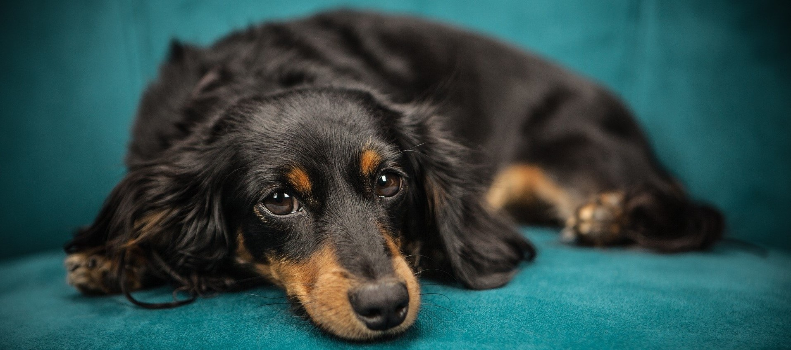
MIS MASCOTAS

Slide 2
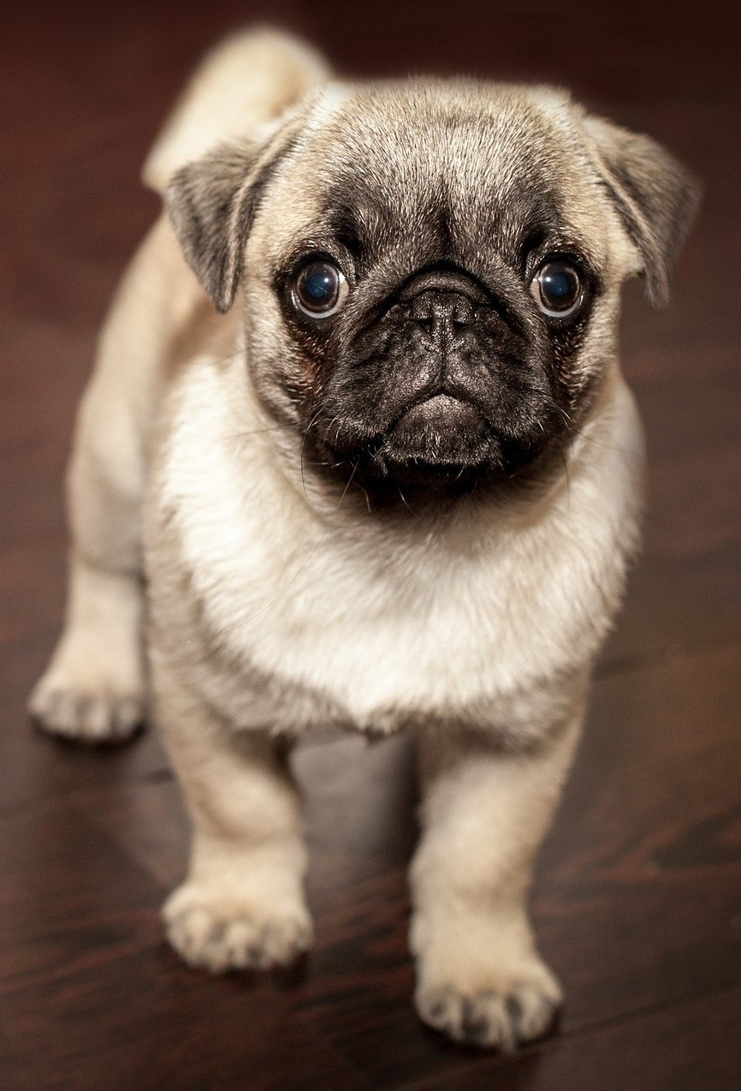
FECHAS IMPORTANTES
1 Mayo 21
Cumpleaños Simba
5 Mayo 21
Vacunación
10 Mayo 21
Día del perro

Slide 3
Paseo
Juguete
Comida
Parque

